Slide 1
BASELINE DAN TARGET UNIVERSAL ACCESS AIR MINUM DAN SANITASI

Slide 2
BASELINE DAN TARGET AKSES AIR MINUM DAN SANITASI
TARGET
TARGET
BASELINE
BASELINE

Slide 3
DEFINISI UNIVERSAL ACCESS
 |  | Akses 4K/ Akses Layak | Akses Dasar
Air Minum | Kuantitas | Kebutuhan konsumsi (minum, makan dan masak) dan higienis minimal 60 liter/orang/hari | Kebutuhan dasar (minum dan makan) minimal 15 liter/orang/hari
 | Kualitas | Setidaknya 1 kali pengolahan untuk layak dikonsumsi sebagai air minum. Sumber air terlindungi | Setidaknya 1 kali pengolahan untuk layak dikonsumsi sebagai air minum. Sumber air terlindungi
 | Kontinuitas | Air dapat diperoleh saat dibutuhkan | Air dapat diperoleh saat dibutuhkan
 | Keterjangkauan | Air dapat dijangkau dengan waktu maksimal 30 menit untuk setiap pengambilan Harga air terjangkau | Air dapat dijangkau dengan waktu maksimal 30 menit untuk setiap pengambilan Harga air terjangkau
Sanitasi | Air Limbah | Fasilitas BAB sendiri dan bersama Jenis kloset leher angsa Tempat pembuangan akhir tinja berupa Tangki Septik/SPAL | Fasilitas BAB sendiri dan bersama Jenis kloset plengsengan dan Cubluk/Cemplung Tempat pembuangan akhir tinja berupa Tangki Septik/SPAL dan Lubang Tanah
 | Persampahan Perkotaan | Pengelolaan sampah dengan 3R, diangkut ke TPS dan TPA | Perdesaan: Pengelolaan sampah dengan ditimbun

Slide 4
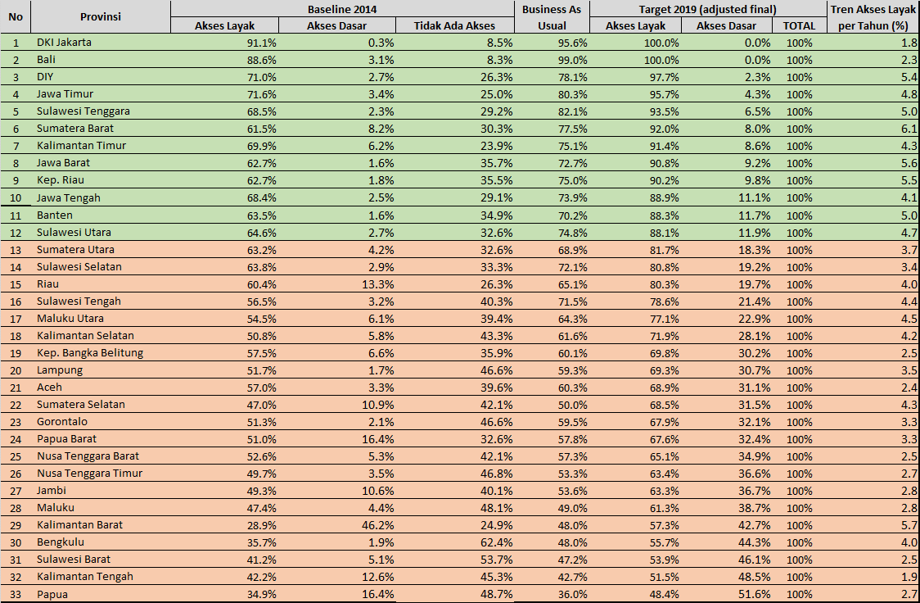
HASIL PERHITUNGAN AIR MINUM

Slide 5
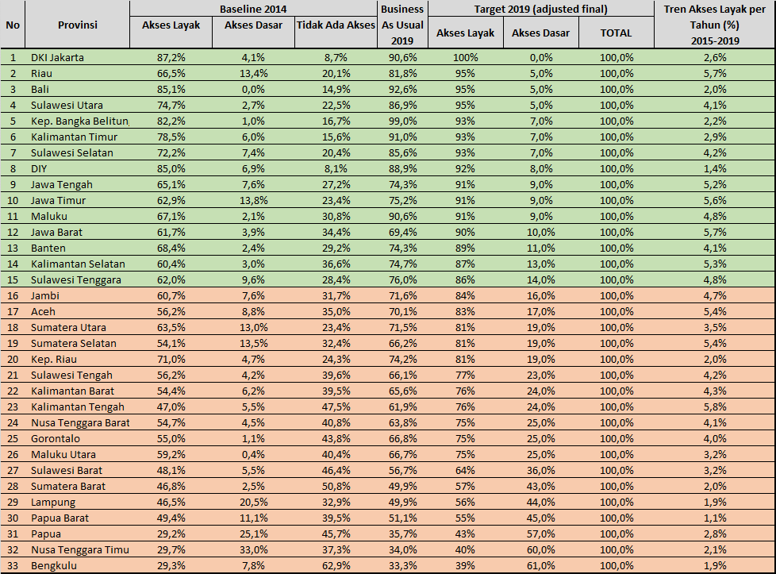
HASIL PERHITUNGAN SANITASI

Slide 6
Implikasi Kebijakan Menuju Universal Access
Tidak boleh Business As Usual dan alokasi sumber daya harus lebih difokuskan
Mainstraming pendanaan (sinergi dengan program-program terkait, misal: penanganan kumuh, pembangunan desa/alokasi dana desa, lingkungan hidup)
PHLN digunakan sebagai pengikat program dan bukan sebagai investasi utama
Optimalisasi peran pemerintah daerah (melalui fasilitasi pusat, peningkatan kapasitas pemda, penguatan regulasi daerah, dan program lainnya)

Slide 7
LAMPIRAN CARA PERHITUNGAN

Slide 8
PERHITUNGAN BASELINE 2014
Data Susenas Tahun 2011, 2012, 2013
Per Provinsi
Memproyeksi proporsi rumah tangga 2014 dengan menggunakan trend tersebut
Codefikasi rumah tangga berdasarkan kategori:
Akses 4K (Air Minum) dan Akses Layak (Sanitasi)
Akses dasar
Tidak ada akses
Menghitung proposi rumah tangga per propinsi dengan kategori tersebut untuk 2011, 2012 dan 2013

Slide 9
PENDEKATAN PERHITUNGAN DISTRIBUSI TARGET
1. Linear Programming – minimum cost
Kombinasi target provinsi yang menghasilkan minimum cost menggunakan Ms Excel dengan menu solver-GRG Nonlinear
2. Input factors
Kombinasi target provinsi berdasarkan:
a. Bussines As Asual (BAU) dari baseline akses sanitasi tahun 2014 dan tren kenaikan per tahun
b. Mempertimbangkan Input factors:
Proporsi penduduk perkotaan, kapasitas finansial, kinerja Pokja AMPL, proporsi desa rawan air.
Khusus untuk air minum ditambahkan 1 faktor yaitu optimasi existing system .
Target Nasional
Target per Provinsi

Slide 10
Linear Programming – Minimum Cost
85%
2
1
Model: Min Cost Sum (1+2+3)₃₃ _{propinsi}
Constraints:
Rumah Tangga Akses 4K/Layak ₂₀₁₄ + 1 + 2 + 3 = RT 2019
Rumah Tangga Akses 4K/Layak ₂₀₁₄ + 1 + 2 ≥ 85% RT 2019
Persentase Akses 4K/Layak ₂₀₁₉ ≥ Trend Akses 4K/Layak BAU₂₀₁₉
3
15%

Slide 11
Input Factor
Input Factor
% penduduk perkotaan
Kapasitas finansial
Kinerja Pokja
% desa rawan air
Pemenuhan SR dari optimasi sistem yang ada (untuk air minum)
Asumsi yang digunakan dalam perhitungan sanitasi:
Target Akses Sanitasi Layak di DKI Jakarta 100%
Bila hasil adjusted final >100%, maka disesuaikan dengan nilai BAU
Effort factor untuk
persentase penduduk perkotaan
kapasitas fiskal
kesulitan air
lebih tinggi di Jawa dan Sumatera dibandingkan daerah lain dalam kelompok yang sama
(Trend BAU)

Slide 12
Metode 1
Melihat relatif antar kota dengan menggunakan bobot
Harus melihat jumlah penduduk absolut
Karakteristik kota dibuat menjadi bobot tertentu, lalu total bobot kota dihitung rata-ratanya
Kelebihan : melihat pembebanan relatif antar kota
Kekurangan : memerlukan iterasi pada jumlah absolut penduduk layak

Slide 13
Metode 1

Slide 14
Metode 2
Menginventaris target kabupaten kota dari SSK dan RPJMD
Cek apakah target jumlah jiwa dengan akses layak sudah sama dengan atau lebih besar daripada target provinsi
Bila masih kurang, maka perlu ditargetkan lebih besar dengan memperhatikan faktor-faktor yang disepakati.
Harus memperhatikan periode SSK kab/kota → bila di bawah 2015 masih target MDGs

Slide 15
Metode 2

